Slide 1

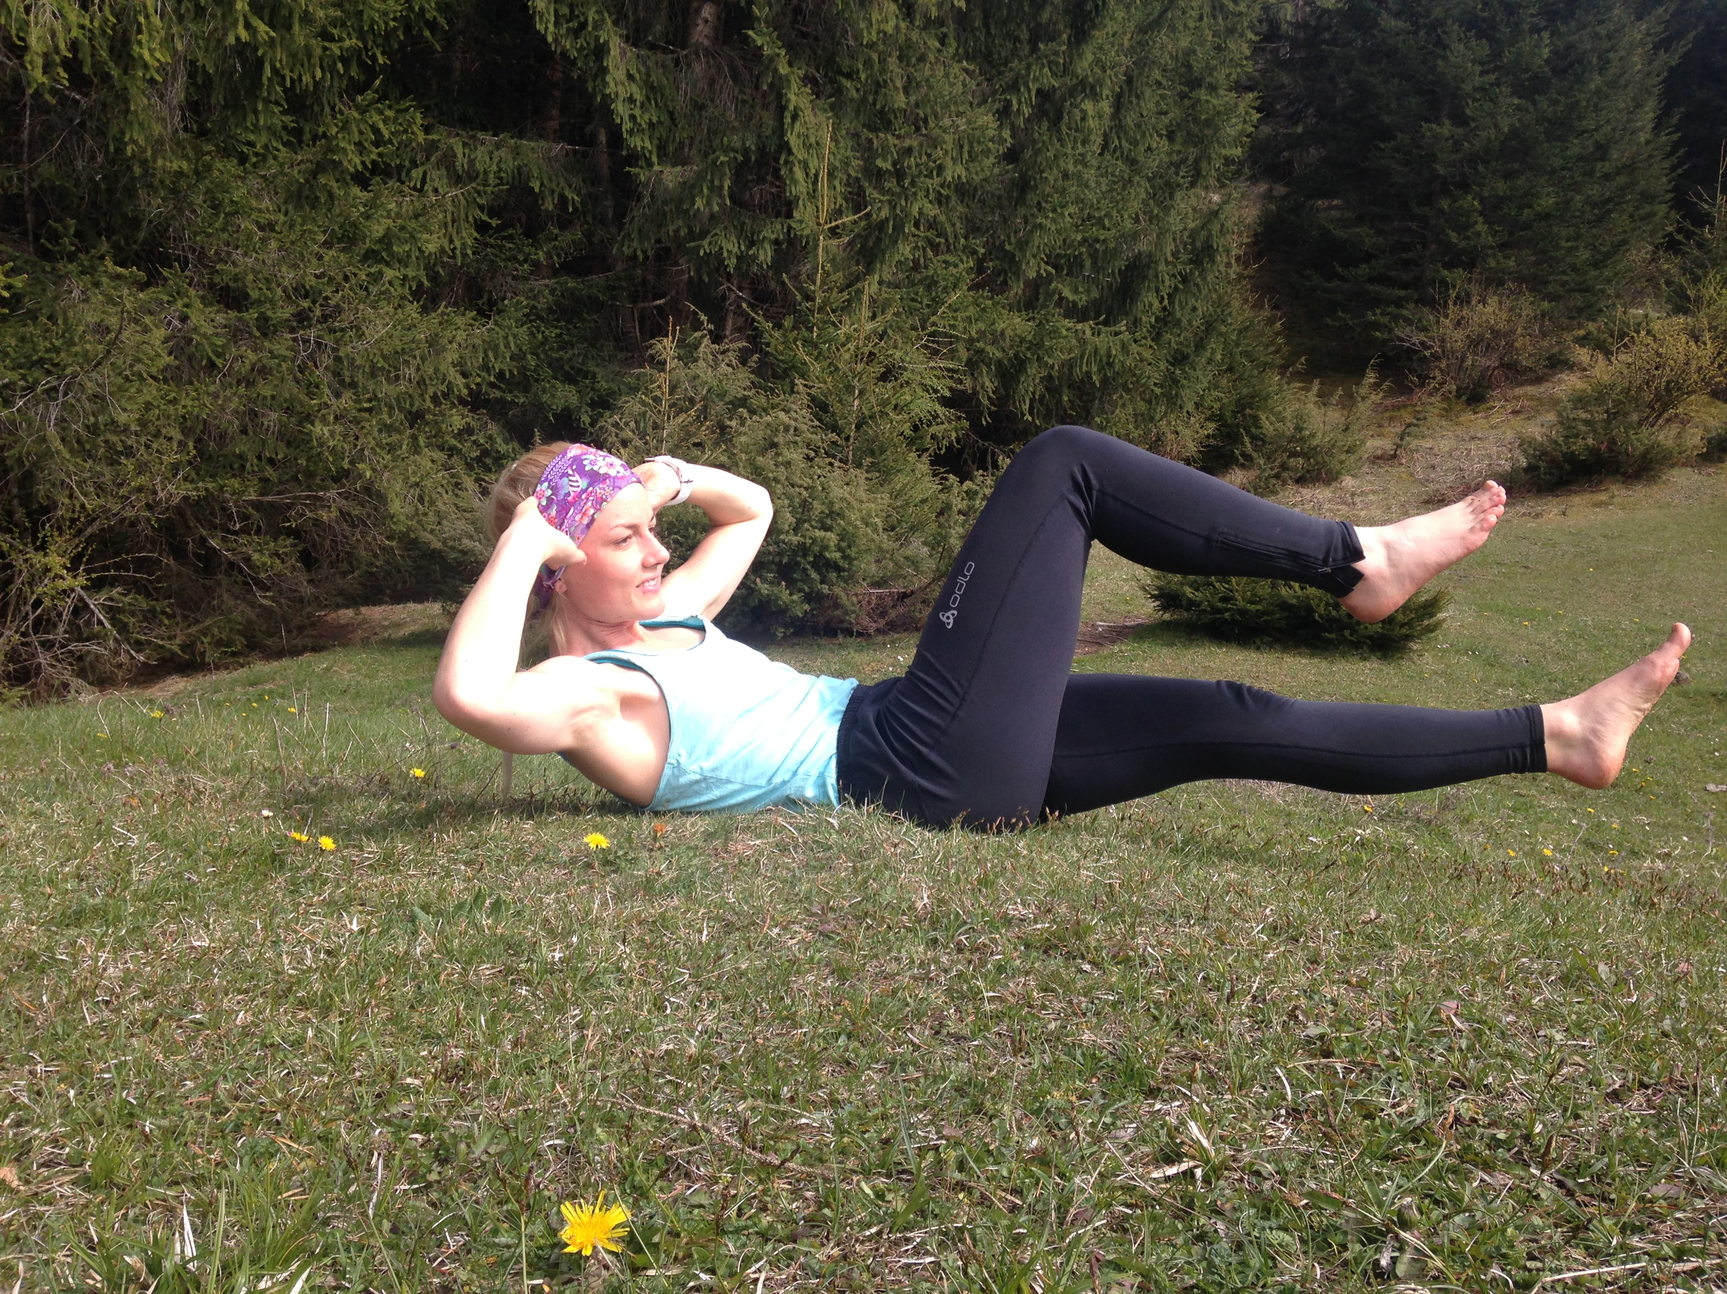
SEKTION TURNEN
Christina Nagiller-Piegger

Slide 2
ANGEBOT SEKTION TURNEN
3. Kids Aktiv Woche 08/2019
Eltern - Kind Turnen 09/2019 - 05/2020
Abenteuerturnen für Kinder 09/2019 - 05/2020
Tanz und Akrobatik für Mädchen 10/2019 - 02/2019
Parcour Training für Kinder und Jugendliche 09/2019-02/2020
Pilates für Erwachsene
Full-Body-Workout für Erwachsene

Slide 3
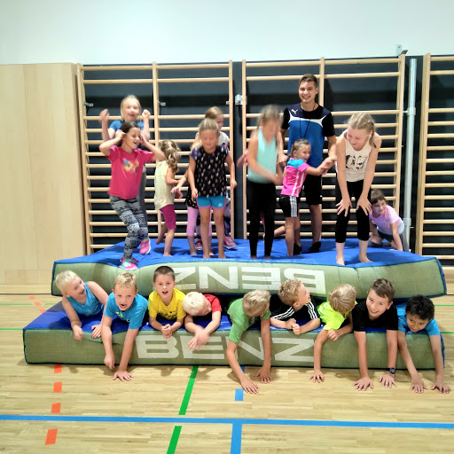
SOMMER 2019
26.08. - 30.08.2019
Kids Aktiv Woche
mit Teresa Senfter
2017:
8 Mädchen und 5 Burschen
2018:
14 Mädchen und 12 Burschen
2019:
25 Mädchen und 15 Burschen
→ 40 Kinder

Slide 4
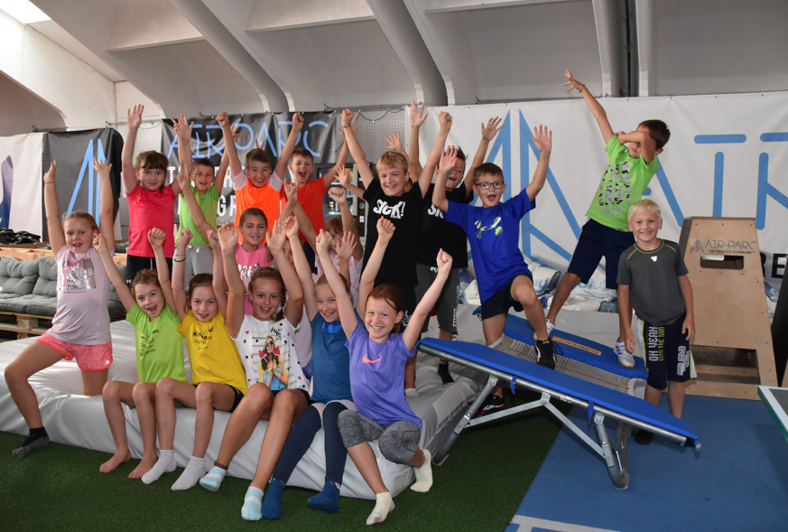
AIRPARK
STUBAY

Slide 5
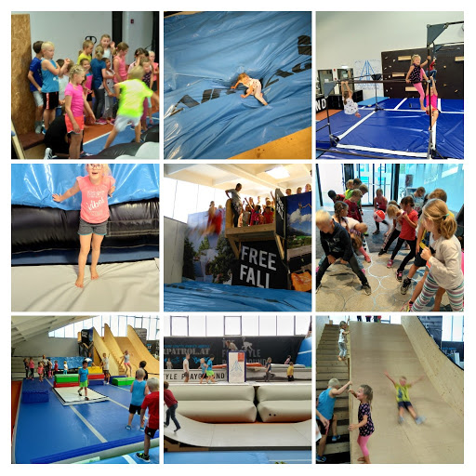
AIRPARK

Slide 6
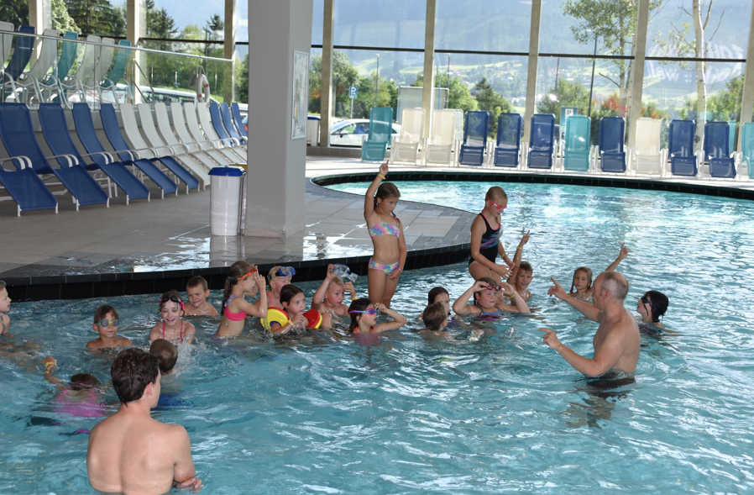
SCHWIMMENmit Gerald

Slide 7
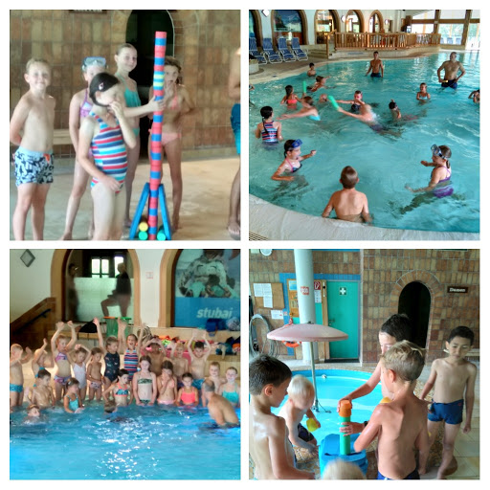

Slide 8
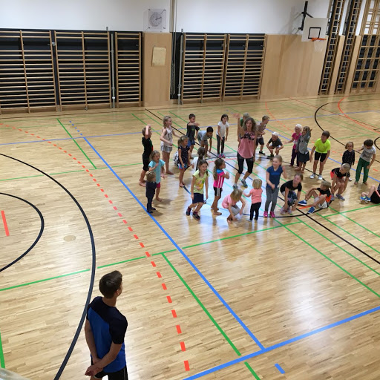
DANKE an Teresa Senfter für die Planung, Durchführung und Koordination!

Slide 9
MONTAG | DIENSTAG | MITTWOCH | DONNERSTAG
14:15 - 15:45 Tanz und Akrobatik für Mädchen | 06:45-07:45 Pilates 15:15-18:00 Uhr Parcour Training für Kinder | 15:45-18:00 Eltern-Kind-Turnen | 16:00-17:00 Uhr 17:00-18:00 Uhr Abenteuerturnen für Kinder 18:00-19:00 Full-Body-Workout für Erwachsene

Slide 10
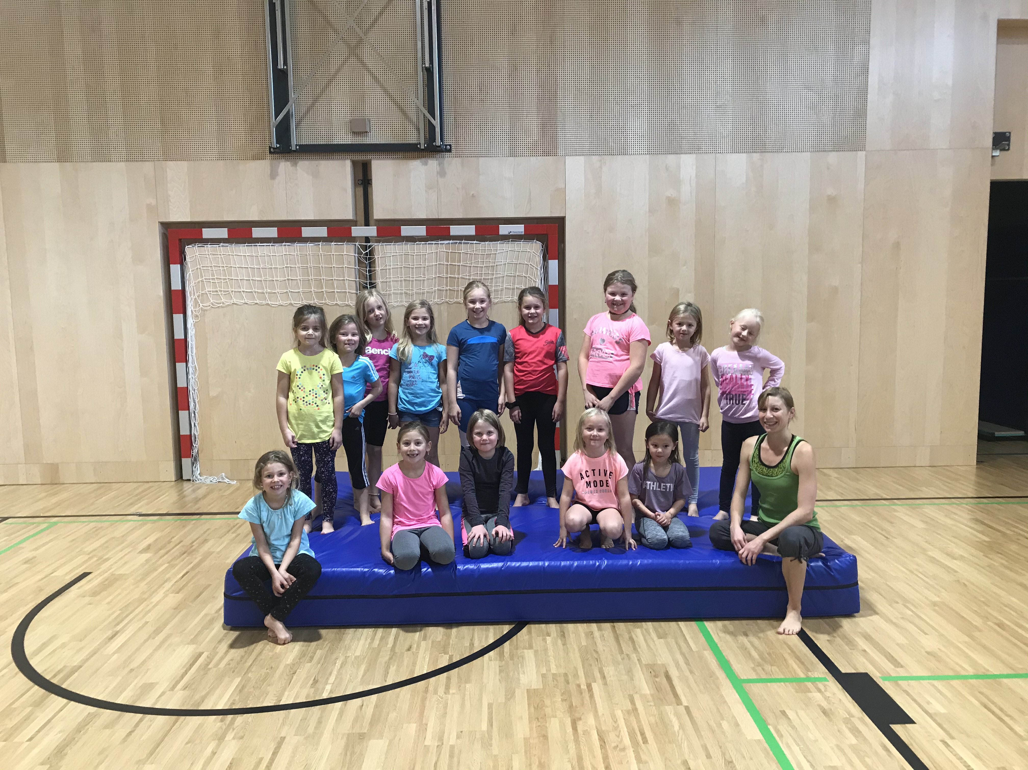
TANZ UND AKROBATIK FÜR MÄDCHEN
mit Elena Thoma
MONTAG
Aktive Teilnehmerinnen
14:15 - 15:45
14 Mädchen

Slide 11
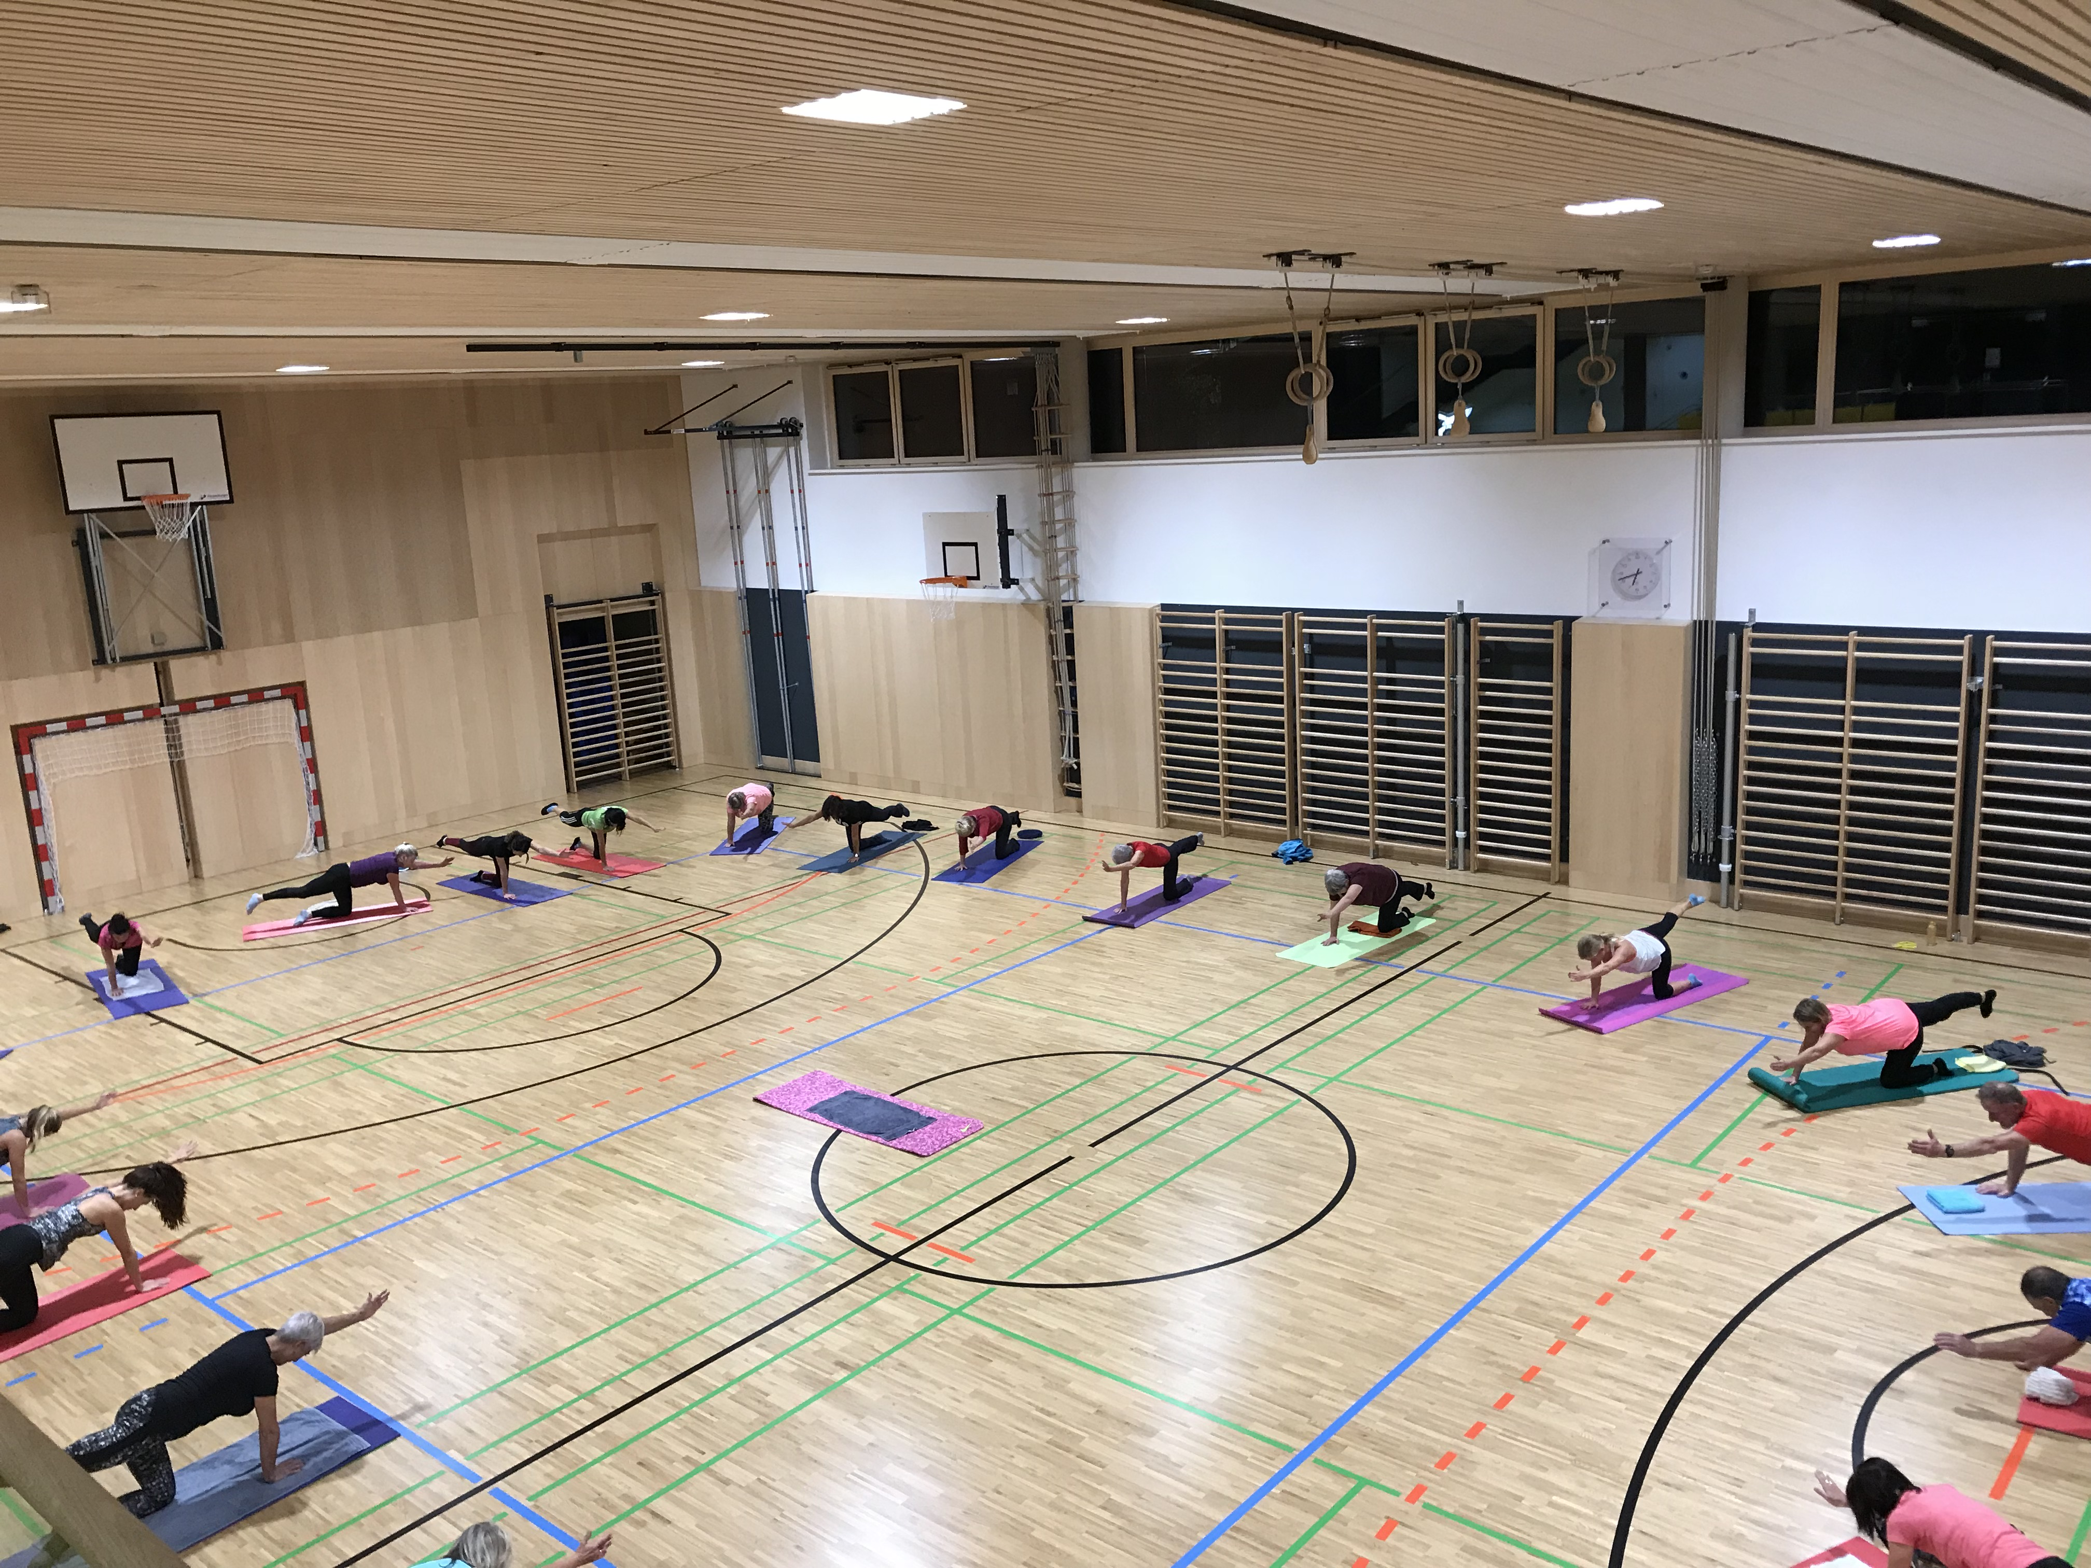
PILATES
mit Christina Nagiller-Piegger
DIENSTAG
06:45-07:45
Aktive Teilnehmer: 16 Personen

Slide 12
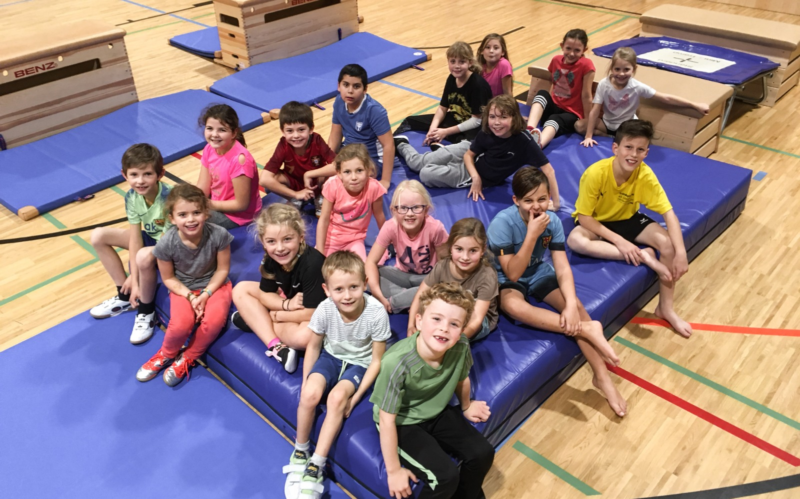
PARCOUR TRAINING FÜR KINDER UND JUGENDLICHE
mit Florian Fritz
DIENSTAG
Aktive Teilnehmer:
15:15 - 16:30: 13 Kinder
16:30 - 18:00 : 7 Kinder

Slide 13
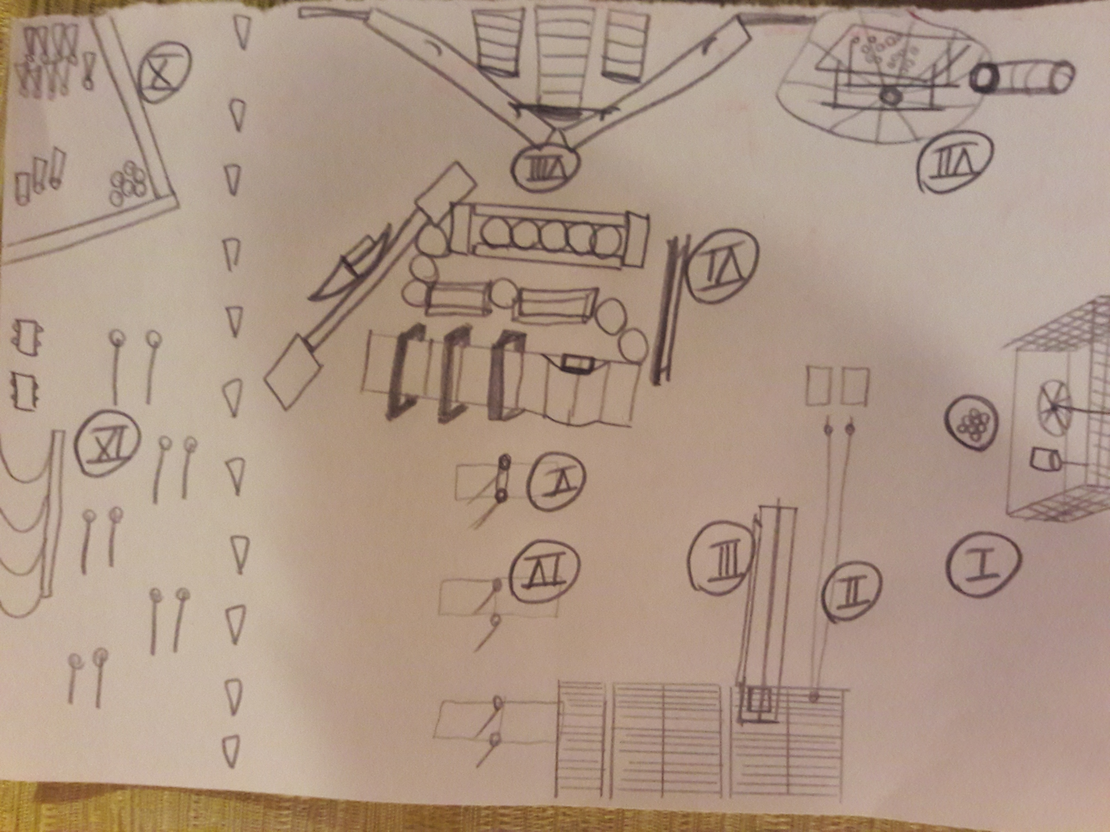
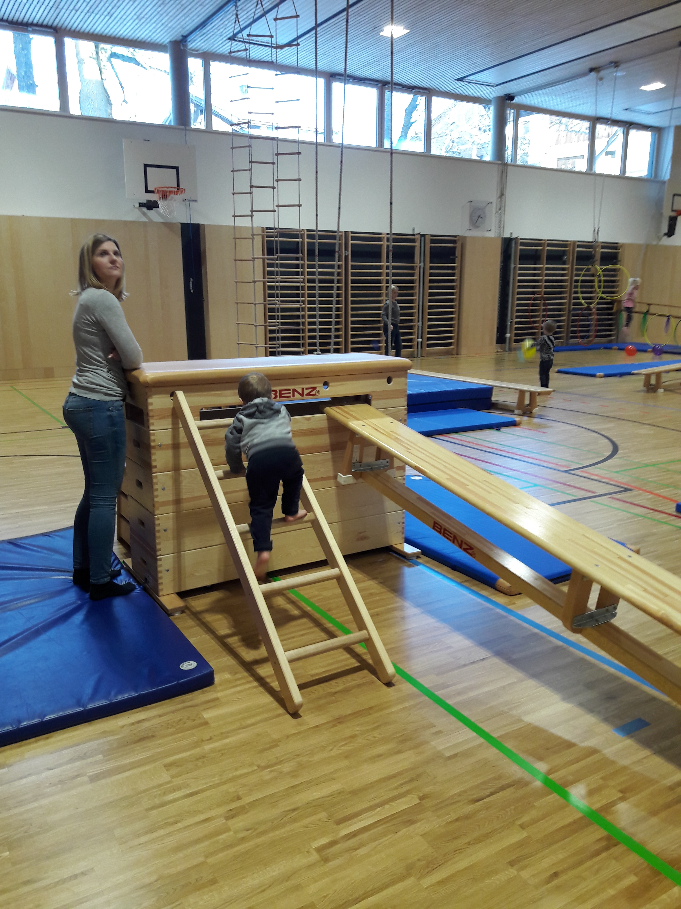
ELTERN-KIND-TURNEN
mit Raphaela Wild
MITTWOCH
Aktive TeilnehmerInnen:
39 Kinder (2 Gruppen)

Slide 14
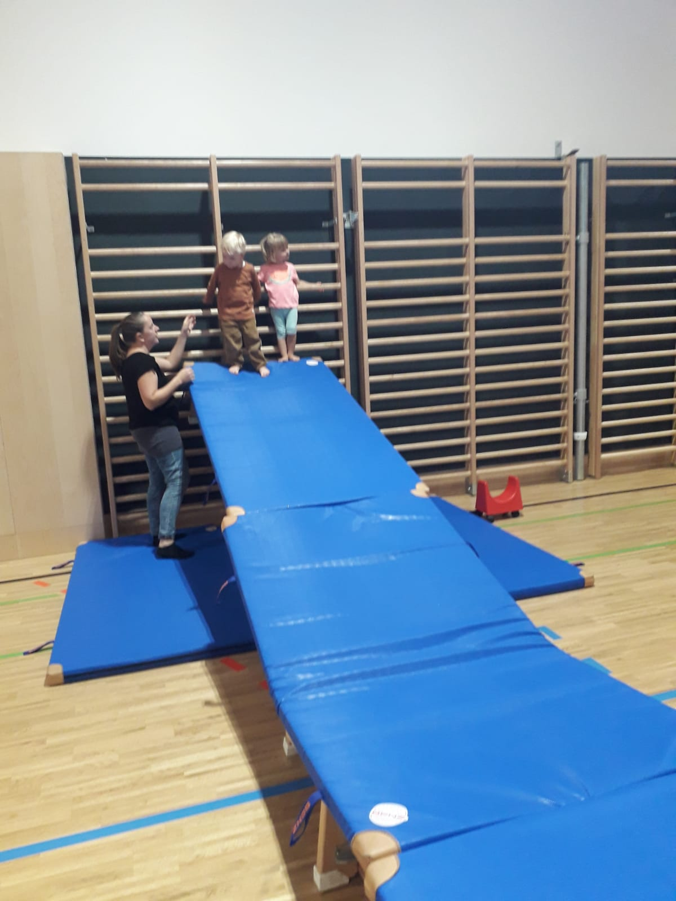
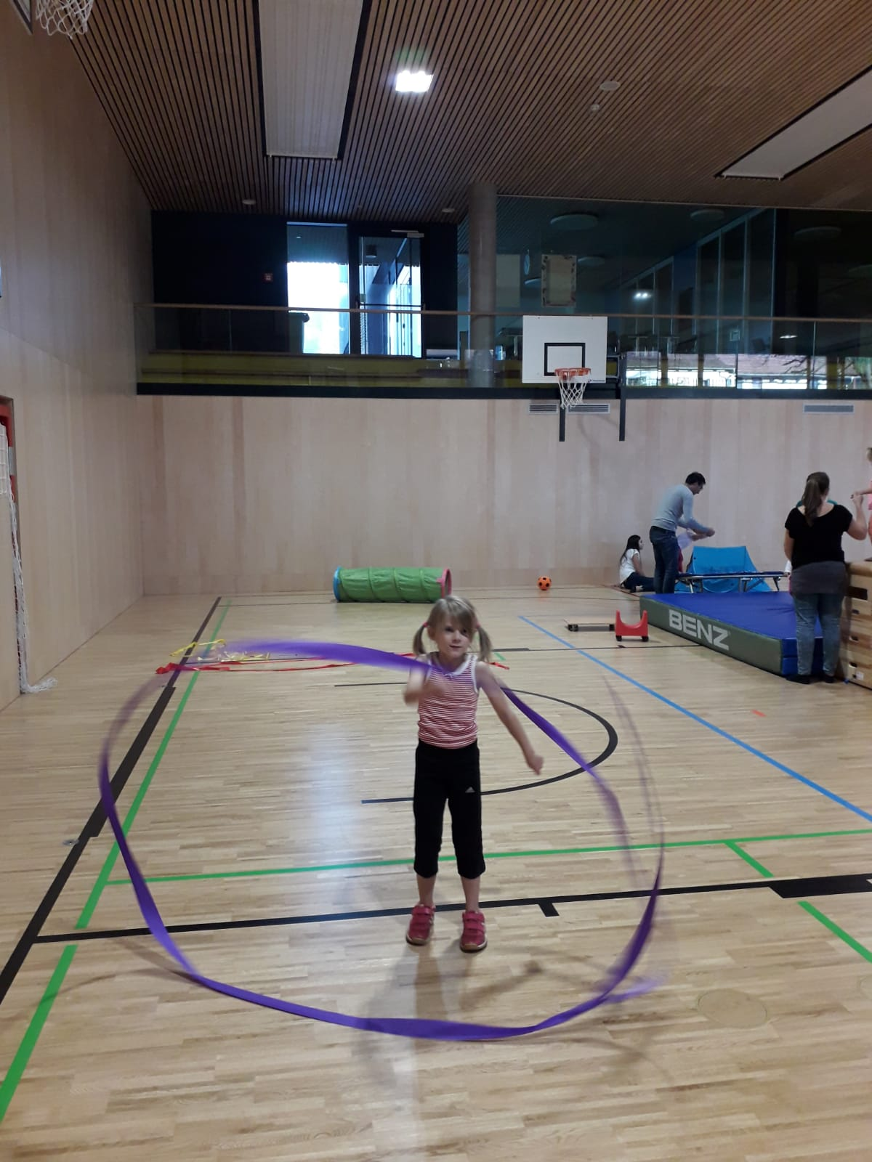
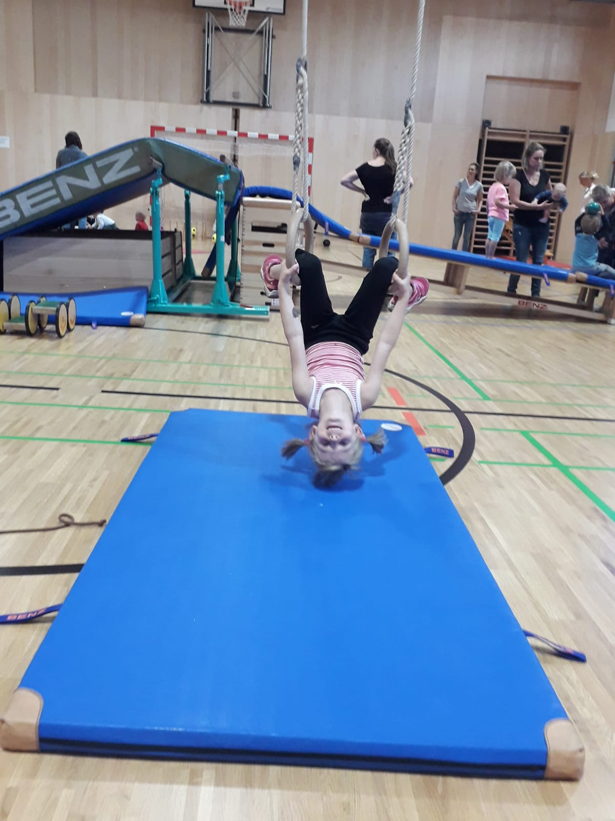
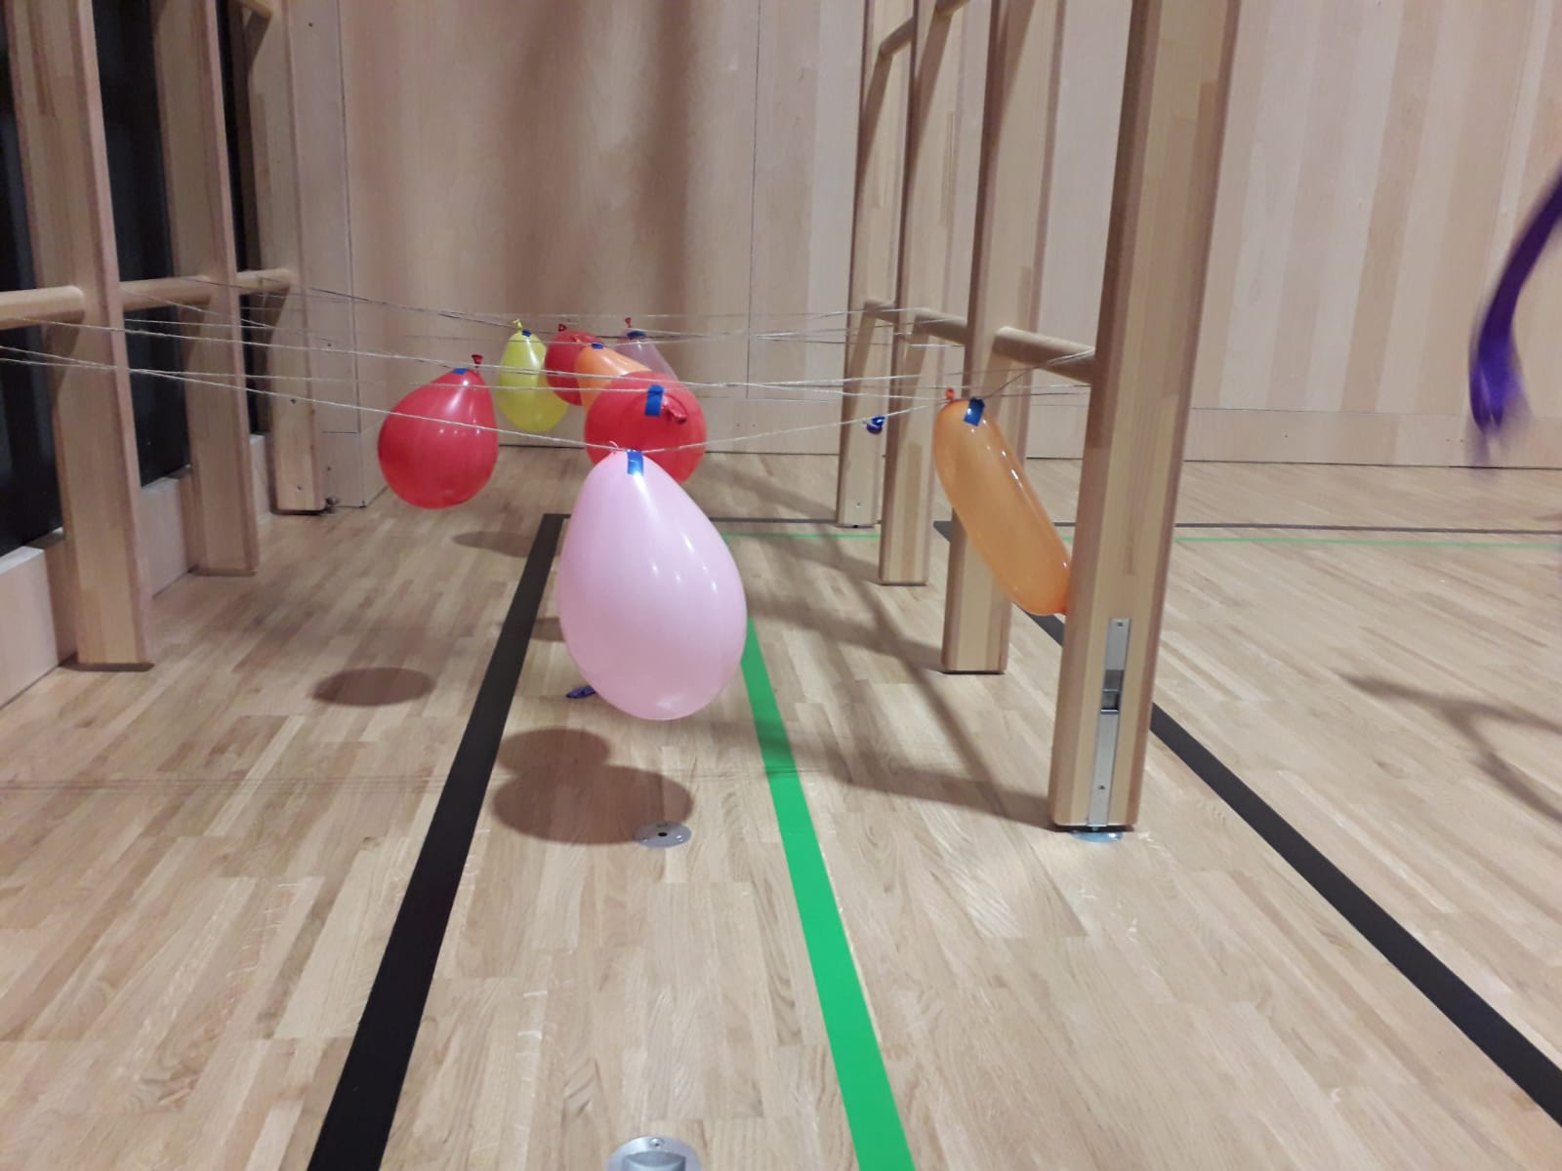
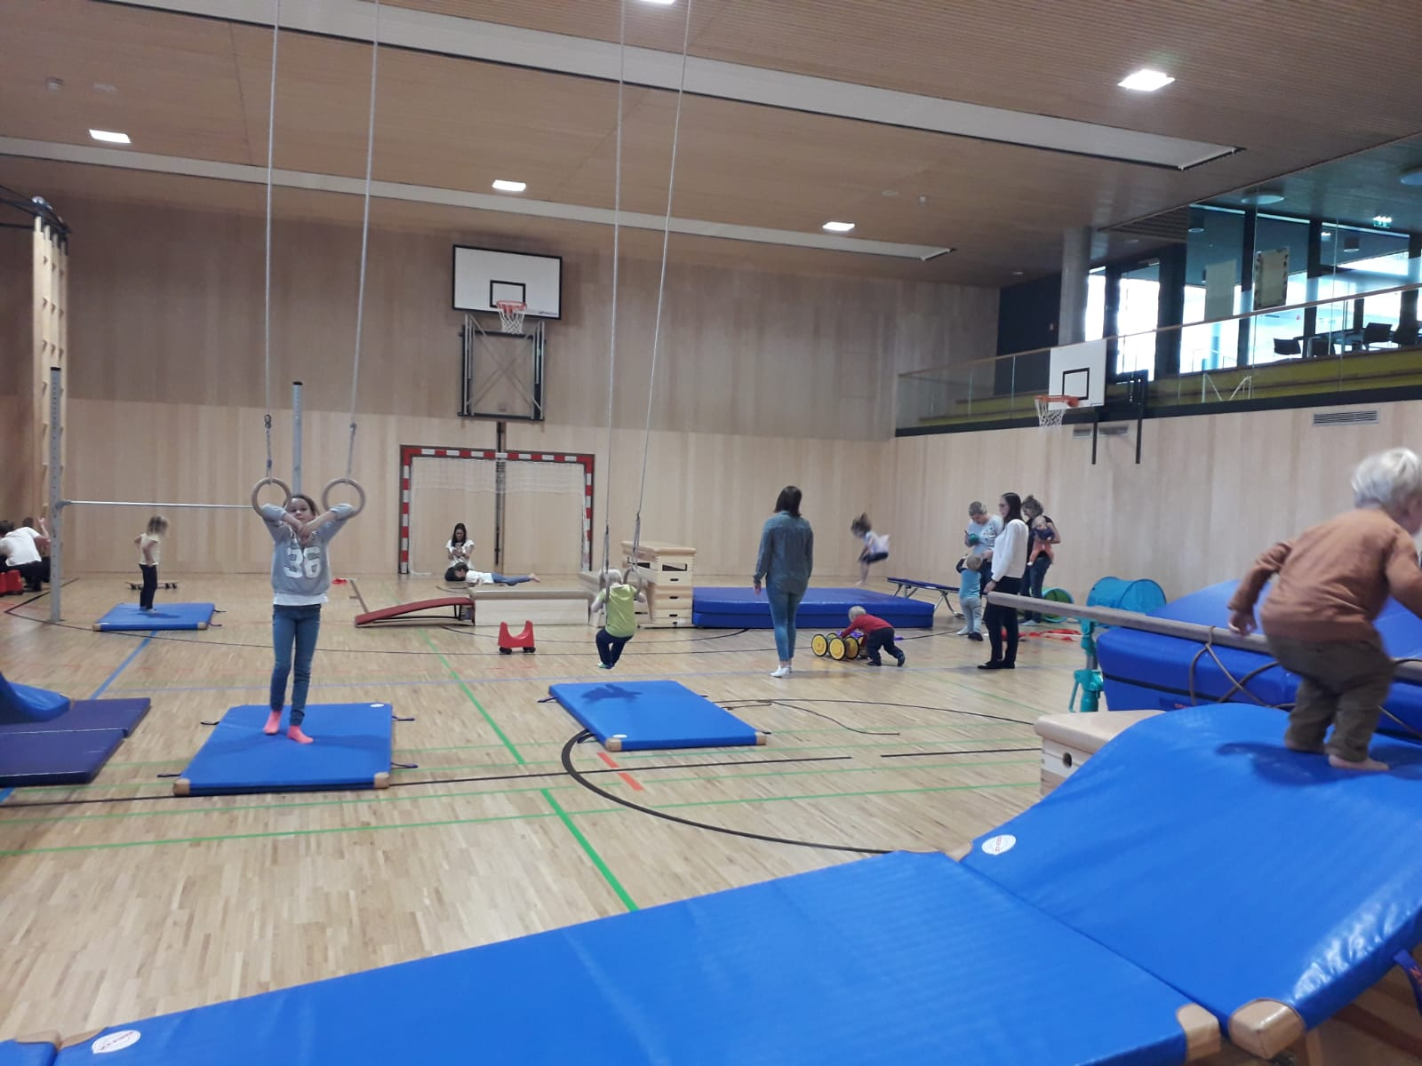

Slide 15


Slide 16
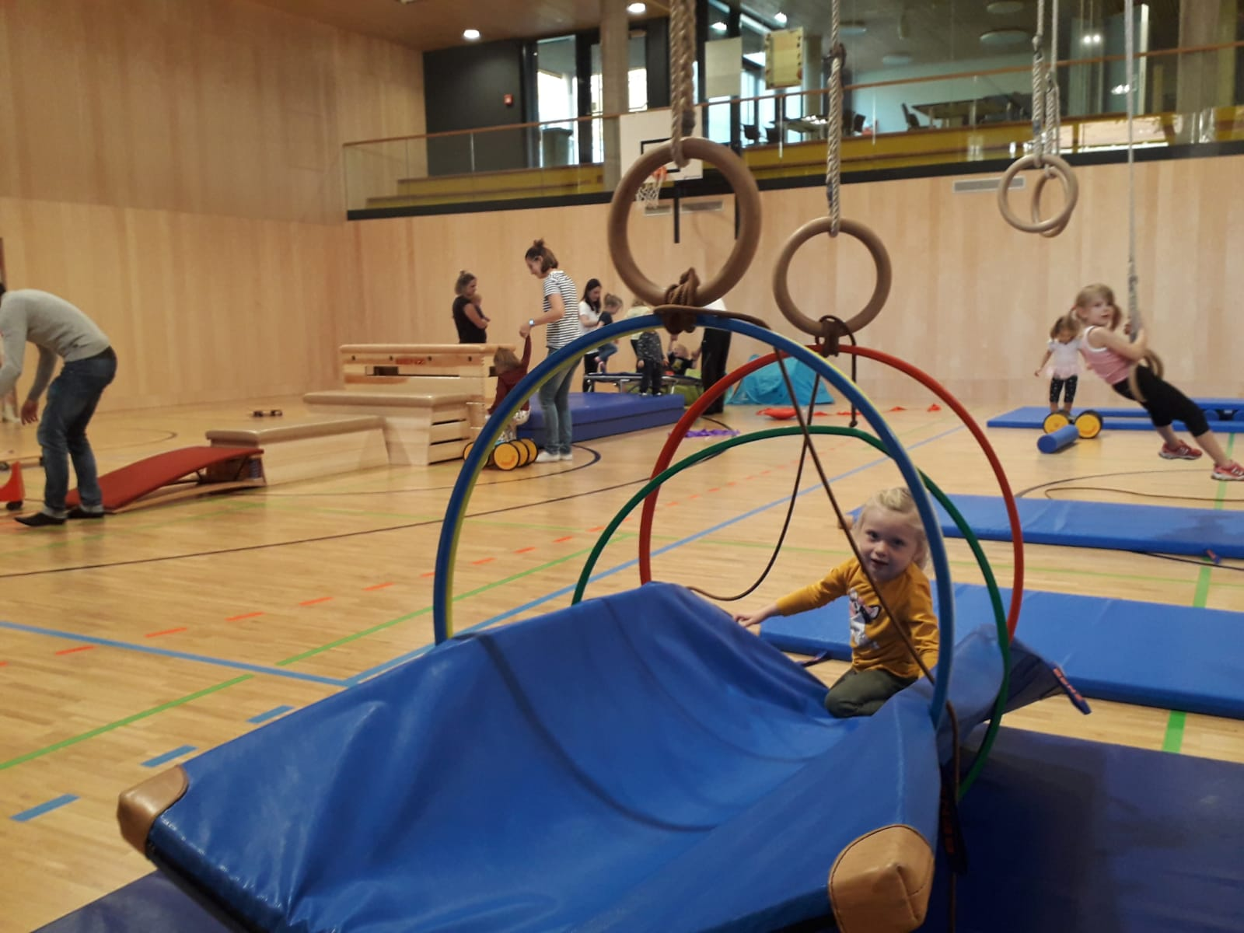
ABENTEUERTURNEN
mit Michael Klirsch
DONNERSTAG
16:00-17:00 Uhr: 4-6 Jahre: 15 Kinder
17:00-18:00 Uhr: 6-8 Jahre: 11 Kinder

Slide 17
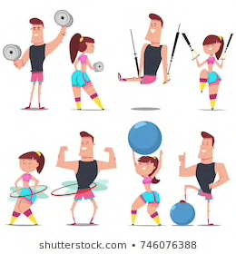
FULL-BODY-WORKOUT
mit Michael Klirsch
DONNERSTAG: 18:00-19:00 Uhr: 12 Personen

Slide 18
DANKE
Karin Obwexer und Team (Ideen)
Reinhard Engl (Terminkoordination des Turnsaales)
Teresa Senfter (Kids Aktiv Woche)
TrainerInnen (Elena, Florian, Raphaela und Mike)
Gemeinde Mieders (Turnhalle Mieders)
......

Slide 19
VIELEN DANK FÜR EURE AUFMERKSAMKEIT

